Slide 1
LA RUCHE INDUSTRIELLE
On construit ensemble l’industrie de demain !
2024
Notes:
LL

Slide 2

9

Slide 3






















©©
La Ruche Industrielle
Une association Loi 1901, avec un collectif d’industriels aux commandes !
LES ADHÉRENTS
SOUTIEN

Slide 4
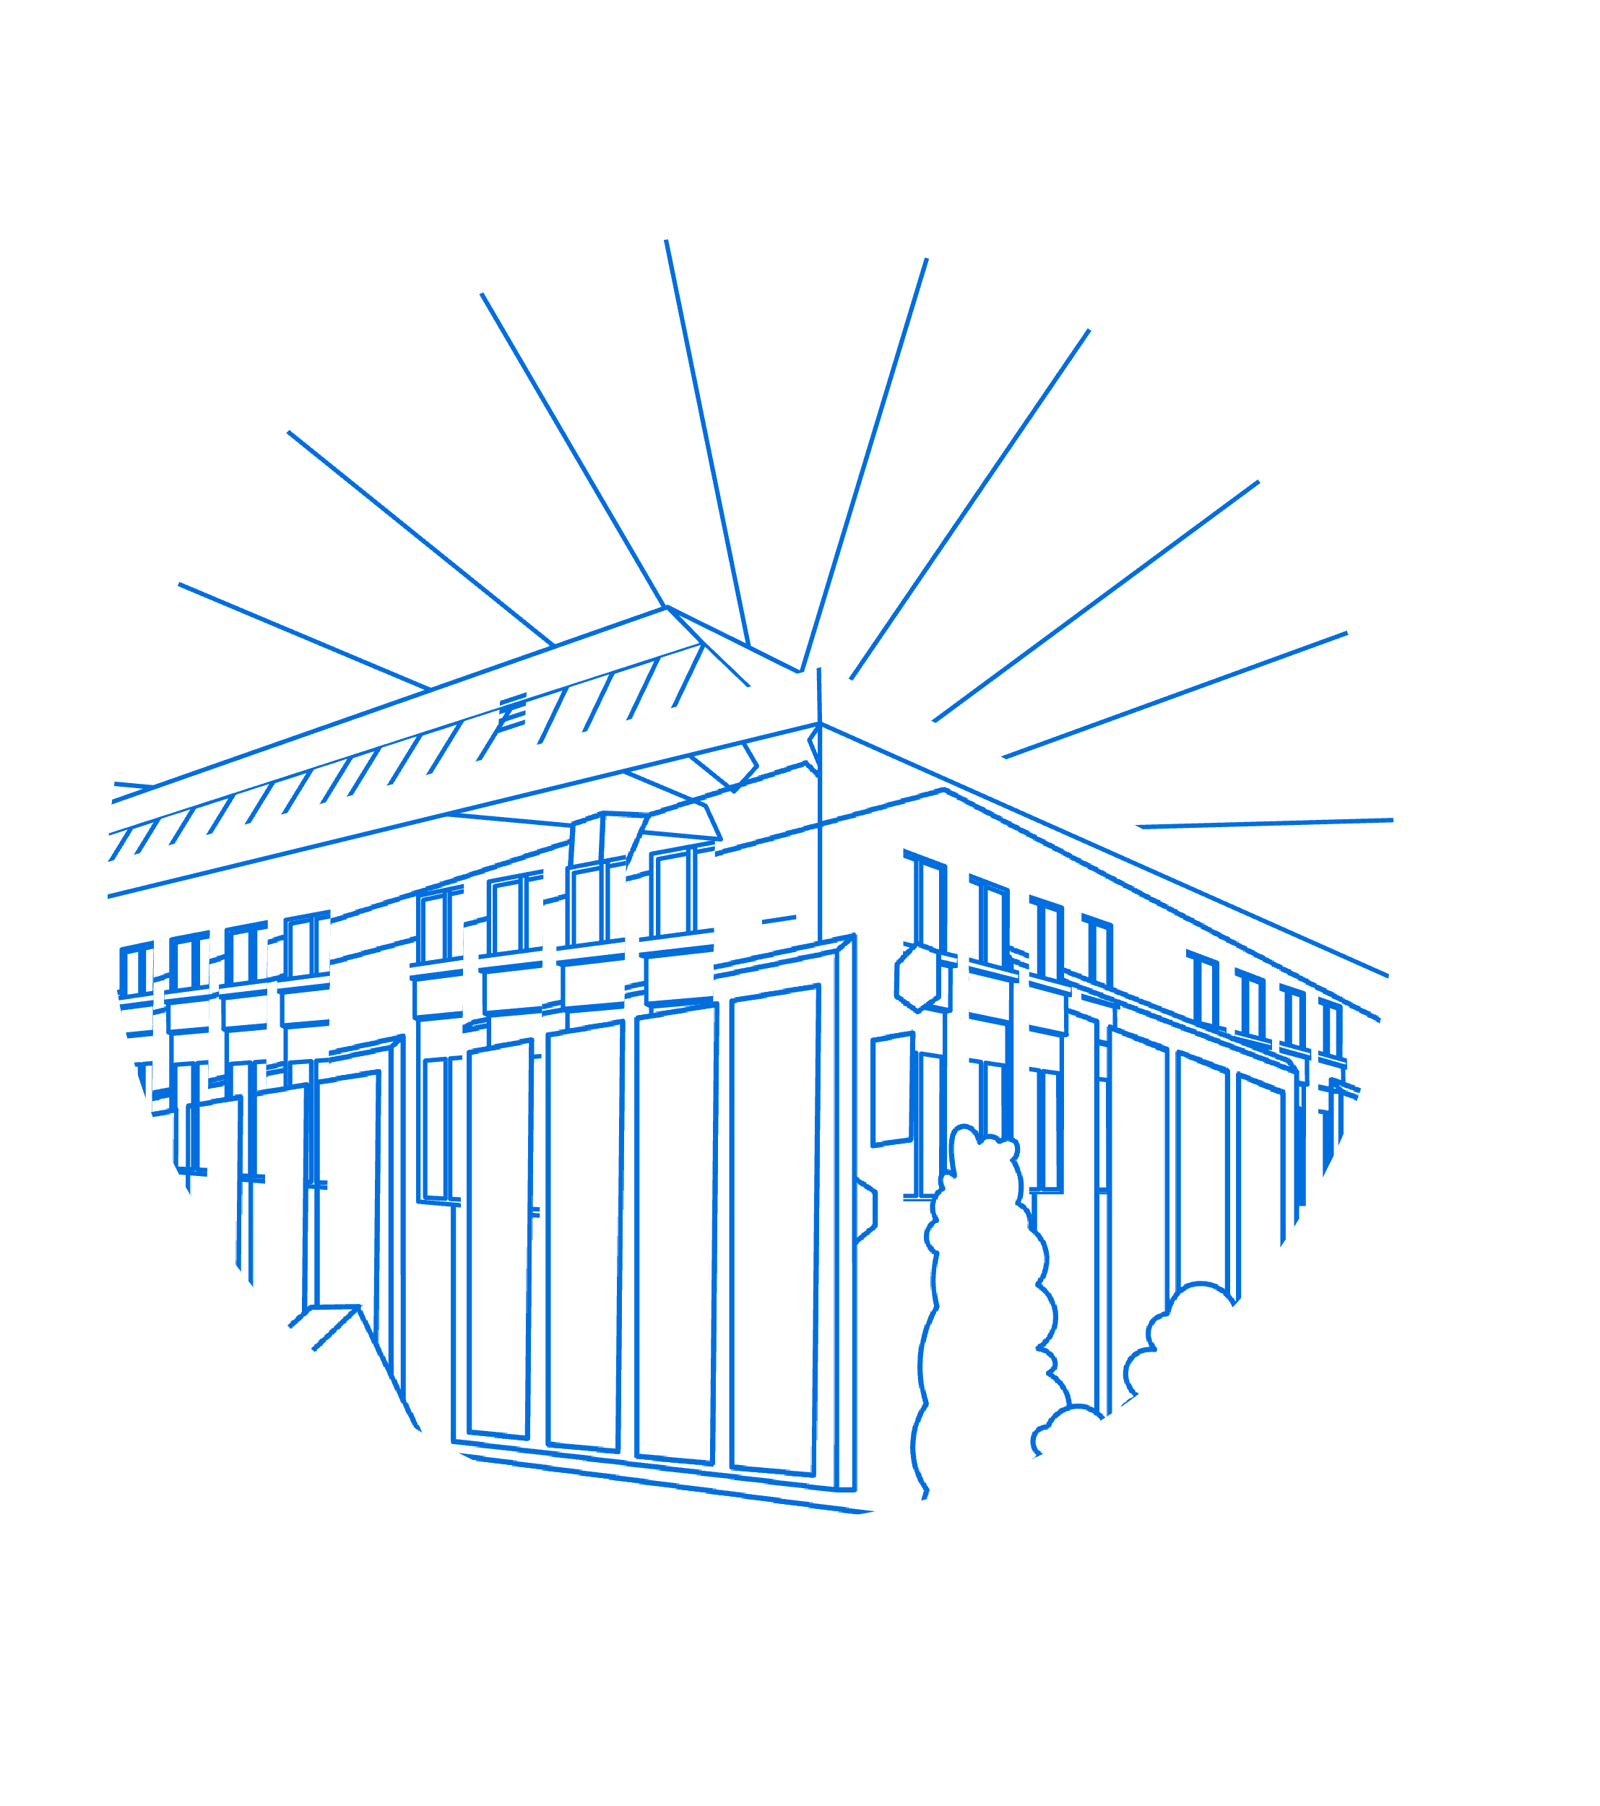
La Ruche est un accélérateur
de la transformation de l’industrie,
pour qu’elle soit plus humaine,
plus performante et plus durable.
Notes:
Très puissant quand on commence par ça : c’est le guide
A chaque fois que l’on commence quelque chose, il faut le relier à cette raison d’être

Slide 5




Les entreprises, grandes et petites, challengées…
Notes:
Quelques mots de contexte pour démarrer
Le monde change autour de nous, avec d’énormes challenges pour les industriels.
Les entreprises doivent s’adapter et se transformer pour conserver leurs parts de marché.
Depuis quelques années, les entreprises et les industriels doivent faire face à des injonctions de transformation fortes. Et parfois contardictoires
Vous les reconnaitrez :
“Soyez plus agiles”
“Soyez Innovants”
“Soyez plus compétitifs”
L’industrie qu’est-ce que c’est ?7Je vais me ringardiser si je n’y vais pas
Passage du produit vers services
C’est complexe pour le middle management et les employés. Que faut-il faire ?
Au même moment où les entreprises doivent s’adapter à la mutation des produits traditionnels manufacturés vers les services.
Et où les industriels doivent implémenter l’Industrie 4.0 sous peine d’être ringardisés. (qu’est-ce que l’I4.0 ? Des nouvelles techno, des cas d’usages, un ensemble des deux, faut-il implémenter toute la chaine d’un coup ? Par ou commencer ?)
ouveaux entrants plus agiles
Industrie 4.0
Retour du sens chez les plus jeunes
En activant les forces et la collaboration entre les acteurs, nous allons plus vite et plus loin.
Implantée au cœur du campus Industrie du Futur de Lyon, connectée à un large écosystème, la Ruche Industrielle est un lieu catalyseur unique pour accompagner les projets de transformation et d’innovation industrielle

Slide 6





Opérer au quotidien
Être performant
pour exister
Le double-enjeu de survie de l’industrie :
… et « en même temps »…
Se transformer
pour assurer
sa pérennité

Slide 7









Les grands défis de l’industrie adressés par la Ruche
Produire et vendre des produits personnalisés
Répéter la performance, autonomiser l’usine
Produire dans les temps, avec qualité
Optimiser ses coûts et son empreinte énergétique
Déployer l’industrie circulaire
Développer les compétences et l’attractivité
Se protéger, sécuriser
ses transactions

Slide 8



Les 3 piliers d’actions de la Ruche
Vers une industrie HUMAINE et des organisations apprenantes
Vers une industrie DURABLE
et circulaire
UNE COMMUNAUTÉ
QUI FAIT
ENSEMBLE,
DES ESPACES
TRANSFORMANTS
Le moyen :
LES PROJETS
INTER-ENTREPRISES
Vers une industrie PERFORMANTE qui utilise la puissance du digital
Notes:
Les 3 piliers sont bien les bons. On ne veut pas « renverser la table » avec ce nouveau projet mais bien ancrer l’action sur ce qui a été construit et qui reste valide pour aller plus loin.
Pilier JAUNE HUMAIN : risque d’englober tout le reste dans les temps qui viennent. Cf chez Bosch où le groupe n’a jamais autant parlé d’humain et de sustainability. Pourtant, il y a 10 ans, résultat -20, il y a 5 ans +5, attente maintenant demandée +15 mini +10.
PILIER VERT DURABLE : pour tordre la ligne horizontale pour en faire du circulaire.
Piliers JAUNE et VERT : prégnants
PILIER BLEU : sert le durable – techno POUR qque chose et pour servir qqun, sinon pas de valeur en soi – cf affaires les plus réussies chez CortX : toujours celles qui ont pris en compte les humains et le cas d’usage
Nouvelle équation : Jaune + Vert = Bleu : une industrie humaine et durable = une industrie qui sera performante
QUOI DE NEUF à LRI ? Équilibre entre les 3 piliers

Slide 9




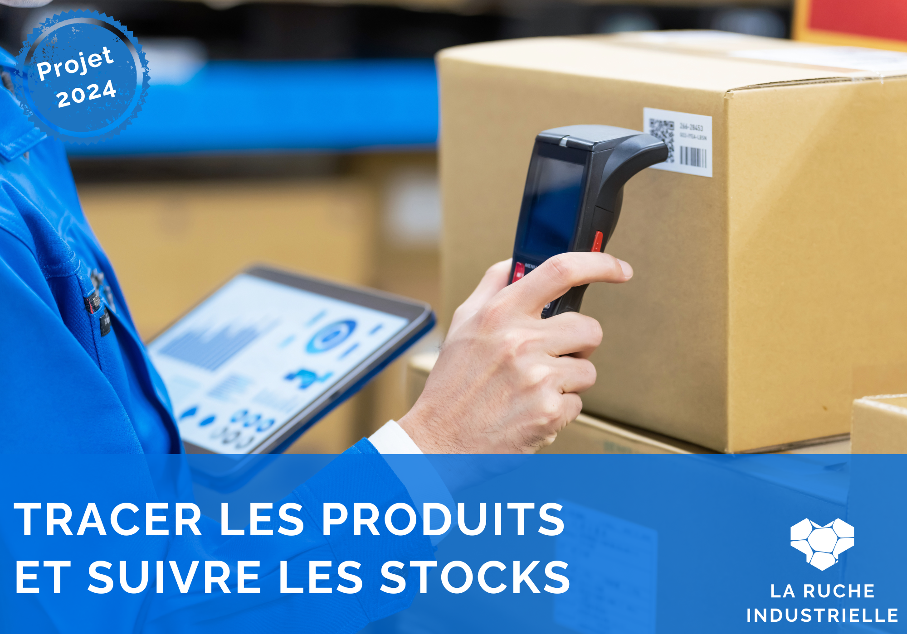


LES PROJETS 2024
DE LA RUCHE INDUSTRIELLE
Projets 2024

Slide 10


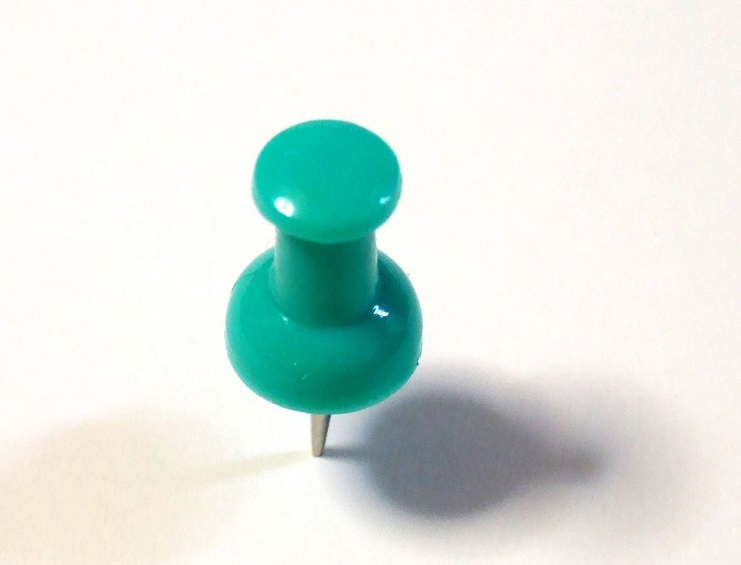
Feuille de route projets - 2024
JANVIER
FÉVRIER
MARS
AVRIL
MAI
JUIN
JUILLET
AOÜT
SEPTEMBRE
OCTOBRE
NOVEMBRE
DÉCEMBRE
→ Marque employeur (projet en cours)
Développer / renforcer la culture de Sécurité industrielle
Maitriser l’IA Générative et son apport dans l’Industrie
Implémenter la culture de la continuité numérique
→ Optim . Energ. (projet livré)
Optimisation énergétique – Focus haute consommation
Explorer et muter vers une industrie circulaire – Grappe 3
→ Cybersecurité OT (projet en cours)
→ Réconcilier et les données du manufacturing (projet en cours)
→ Implémenter des lignes flexibles de production multi-produits (projet en cours)
Déployer une application de suivi de production - pour les dirigeants - sur base MoM/MES
Améliorer la Traçabilité des produits et des composants
Continuité numérique 1.3 : tester et mettre en place les instructions digitales

Slide 11
Complément

Slide 12

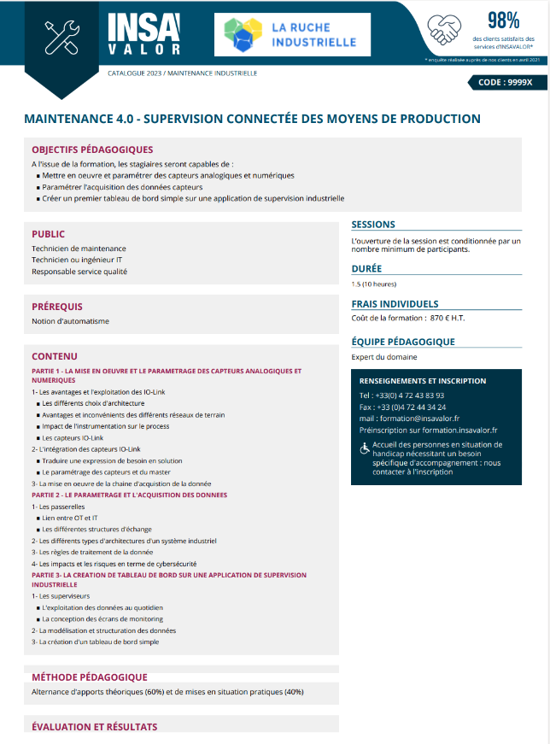


L’ÉCOLE DE LA TRANSFORMATION DE LA RUCHE
Un contenu qui décoiffe !
Leader Transformant
Programme Boostart
Chefs de projets détachés
Formation technicien de
Maintenance i4.0
Notes:
PCA

Slide 13
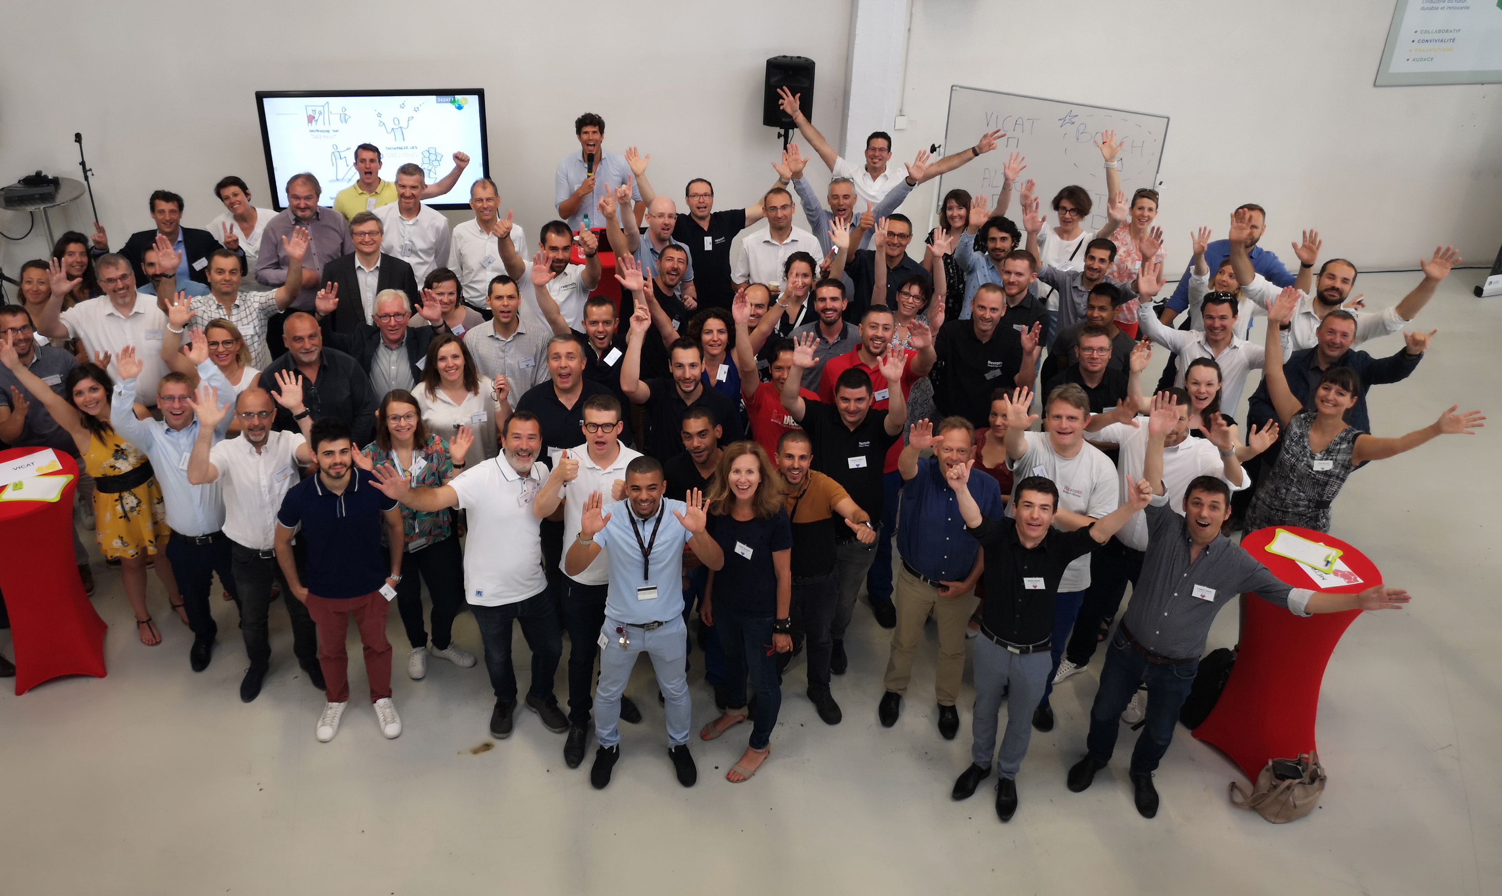


Slide 14










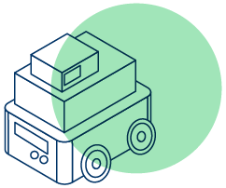


LES CERCLES D’ÉCHANGE
Cercle
Industrie
circulaire
Cercle
Responsables Industrie 4.0
Cercle
Numérique Responsable
Cercle
Responsables Environnement
Cercle
XR DAYS
AR/VR/MR
Cercle
Chefs
de projets
Cercle
3D Printing
Cercle
Plateau tech supervision connectée
Cercle
AGV/AIV
Cercle
Responsables Qualité
Cercle
Leaders
industriels
Cercle
Communicants
Ambassadeurs

Slide 15










LES PROJETS INTER-ENTREPRISES
Les étapes de maturité des projets Ruche
1
Partage en intimité d’irritants,
de besoins industriels communs
Cas d’usages réels
2
Maturation des cas d’usages
Création de la roadmap
industrie 4.0 Ruche
Lancement d’ateliers d’alignement
3
Lancement puis
livraison des projets
en mode inter-entreprises
(Experts impliqués)
(Experts impliqués)

